Slide 1
Стихотворение в прозе И.С. Тургенева «Памяти Ю.П. Вревской».

Slide 2
Проект выполнила:
учитель русского языка и литературы МБОУ «Аннинская СОШ» Петушинского района
Владимирской области
Беляева Ольга Николаевна

Slide 3
План.
1.Отличительные признаки жанра стихотворения в прозе.
2.Цикл «Стихотворения в прозе» И.С. Тургенева.
3.Историческая основа и история создания стихотворения в прозе «Памяти Ю.П. Вревской».
а) Ю.П.Вревская – одна из первых петербургских красавиц;
б) доброта и душевная щедрость баронессы;
в) дружба с И.С. Тургеневым;
г) нравственный подвиг Ю.П. Вревской;
д) трагическая гибель.
4.Создание стихотворения в прозе – отклик И.С. Тургенева на смерть баронессы.
5.Имя Ю.П. Вревской – символ морального облика медицинской сестры, милосердия и человеколюбия.

Slide 4
«Стихотворения в прозе объединяет лаконичность,иносказательность, а главное:бездна мысли». И.А. Бунин.
Стихотворение в прозе - это лирическое произведение в стихотворной форме.

Slide 5
Для стихотворения в прозе характерны все признаки лирического стихотворения, за исключением метра и рифмы: небольшой объем, часто - членение на мелкие абзацы, подобные строфам, повышенная эмоциональность стиля, круг образов, мотивов, идей, характерных для поэзии данного времени, обычно бессюжетная композиция, общая установка на выражение субъективного впечатления или переживания.

Slide 6
Стихотворения очень различны по характеру, но их объединяют и общие черты:
-автобиографичность, рассказ от 1 –го лица;
-исповедальность дневниковой записи;
-философские раздумья над важнейшими вопросами;
-доверительное общение с читателями.

Slide 7
В последние годы жизни И.С.Тургенев создаёт цикл «Стихотворений в прозе» , который он пишет с 1877 года.

Slide 8
«Стихотворения в прозе» - это сборник оригинальных философских высказываний, жизненных выводов .Это своеобразный итог,черта,точка, которую Тургенев ставит в конце всех своих произведений, в конце своей жизни. Здесь отразилось всё то, что было “разлито” по всем произведениям писателя.

Slide 9
Стихотворения в прозе И.С. Тургенева разнообразны по жанровым особенностям:
- сказка («Старуха»);
- сатира («Довольный человек»);
- легенда («Восточная легенда»);
- диалог («Рабочий и белоручка»);
- некролог («Памяти Ю. П. Вревской»).

Slide 10
Как известно, некролог- это статья, посвященная умершему, с характеристикой его жизни и деятельности (см. «Словарь русского языка» С.И.Ожегова).
Кто же эта таинственная Юлия Петровна Вревская, которой великий русский писатель посвятил свое прекрасное лирическое произведение?

Slide 11
Известно, что Юлия была дочерью прославленного генерал-майора Петра Евдокимовича Вариховского и до десяти лет жила с матерью, братьями и сестрой в Смоленской губернии. Затем вся семья переехала на Кавказ, к месту службы отца. Атмосфера героизма, рассказы о военных событиях и подвигах, страдания искалеченных и раненых — все это не могло не оставить следа в сердце доброй и отзывчивой девушки, взрастило в ней душевную теплоту, которую она стремилась отдать людям.

Slide 12
Юлия Петровна Вариховская

Slide 13
Несомненно, женское очарование и ум, самоотверженность и доброта, сочетающаяся с пламенным патриотизмом, привлекли внимание к юной Юлии Петровне «одного из образованнейших и умнейших людей своего времени» (по словам декабриста А. П. Беляева) 44-летнего боевого генерала, барона Ипполита Александровича Вревского. Но счастье их было недолгим: через год генерал погиб под пулями горцев.

Slide 14
Юлия Петровна вместе с матерью и младшей сестрой переехала в Петербург и как вдова прославленного генерала была ласково встречена в обществе и стала фрейлиной двора императрицы Марии Александровны. «Баронесса... считалась почти в продолжение двадцати лет одной из первых петербургских красавиц…»

Slide 15
«Я во всю свою жизнь не встречал такой пленительной женщины. Пленительной не только своей наружностью, но своей женственностью, грацией, бесконечной приветливостью и бесконечной добротой. Никогда эта женщина не сказала ни о ком ничего дурного и у себя не позволяла злословить, а, напротив, всегда и в каждом старалась выдвинуть его хорошие стороны. Многие мужчины за ней ухаживали, много женщин ей завидовали, но молва никогда не дерзнула укорить ее в чем-нибудь. Всю жизнь свою она пожертвовала для родных, для чужих, для всех...» — так рассказывал о Вревской писатель В. А. Соллогуб, знавший ее еще по Кавказу.

Slide 16
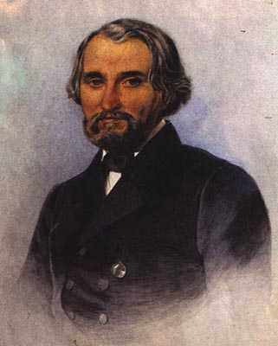
В 1873 г. она познакомилась с И. С. Тургеневым и часто общалась с ним в Петербурге.
Они стали хорошими друзьями и переписывались до последних дней ее жизни.

Slide 17
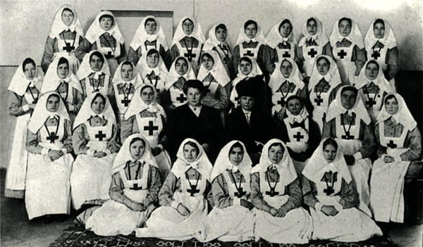
После того как Россия 12 апреля 1877 г. объявила войну Турции, Юлия Петровна, неожиданно для всех, вступила в ряды добровольцев, неравнодушных к беде братьев-славян. Она добилась разрешения на свои средства организовать санитарный отряд из 22 врачей и сестер. Больше того, баронесса сама «училась ходить за больными и утешала себя мыслью, что делает дело».

Slide 18
19 июня 1877 г. баронесса Ю. П. Вревская прибыла в румынский город Яссы для работы рядовой сестрой милосердия Свято-Троицкой общины в 45-м военно-временном эвакуационном госпитале.

Slide 19
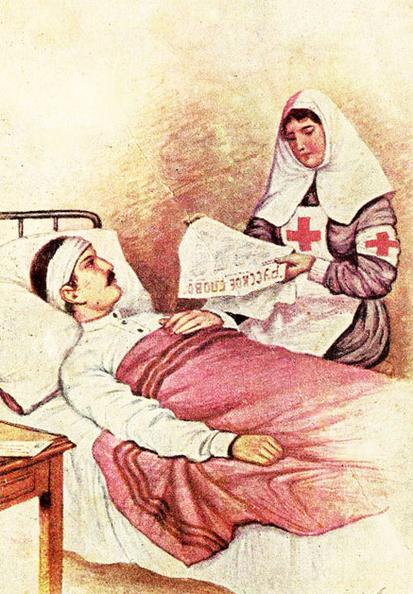
Вревская писала сестре: «Мы сильно утомились, дела было гибель: до трех тысяч больных в день, и мы иные дни перевязывали до 5 часов утра не покладая рук». Кроме того, сестры по очереди раздавали лекарства, кормили тяжелораненых, заведовали кухней, следили за сменой белья. Баронесса, придворная дама, привыкшая к роскоши и уюту, в своих письмах никогда не жаловалась на военные тяготы.

Slide 20
В декабре 1877года, после четырехмесячной напряженной работы, ей был назначен отпуск, и она собиралась провести его с сестрой на Кавказе. Но, узнав от уполномоченного Красного Креста князя А. Г. Щербатова, что многие госпитали закрываются из-за отсутствия средств и медсестер, изменила свое решение. Юлия Петровна отправилась в небольшое болгарское местечко Бяла.

Slide 21
Юлию Петровну, великолепно справляющуюся с перевязками, назначили ассистентом при ампутациях. Оказавшись в Бяле, фактически на линии фронта, она приняла участие в сражении у Мечки, вынося под градом пуль из боя раненых и оказывая им первую помощь.

Slide 22
Условия в Бяле были ужасными. Раненые и персонал размещались в кибитках и сырых мазанках. Силы Вревской были не беспредельны. Когда раненых начал валить сыпной тиф, слабый организм Юлии Петровны не выдержал.

Slide 23
. Юлия Петровна умерла 5 февраля 1878 г. Раненые сами ухаживали за такой отзывчивой и нежной «сестренкой», сами выкопали могилу в промерзшей земле. Они же несли ее гроб.
Вревскую опустили в землю около православного храма в Бяле.

Slide 24
Огорчила эта смерть и Тургенева, откликнувшегося на нее стихотворением в прозе: «Она была молода, красива; высший свет ее знал; об ней осведомлялись даже сановники. Дамы ей завидовали, мужчины за ней волочились.... два-три человека тайно и глубоко любили ее. Жизнь ей улыбалась; но бывают улыбки хуже слез.
Нежное кроткое сердце... и такая сила, жажда жертвы! Помогать нуждающимся в помощи... она не ведала другого счастья... не ведала — и не изведала.»

Slide 25
Имя баронессы Ю. П. Вревской вошло в историю как символ морального облика медицинской сестры, милосердия и человеколюбия. После ее смерти в Петербурге был создан еще один добровольческий отряд сестер милосердия – из числа женщин, вдохновленных ее мученическим подвигом. В Болгарии, где баронесса Вревская считается национальной героиней, существует ее музей. Виктор Гюго назвал ее «русской розой, погибшей на болгарской земле».

Slide 26
Спасибо за внимание!

